Slide 1
Prueba Técnica
Carlos Cristiano

Slide 2
Introducción
Integración de las Bases de Prestadores y Municipios para realizar un análisis enfocado en la prestación y localización de servicios en Colombia.
Los factores que se estudian destacan la influencia de prácticas administrativas y regionales en la clasificación de los prestadores de salud en las distintas regiones del país.

Slide 3
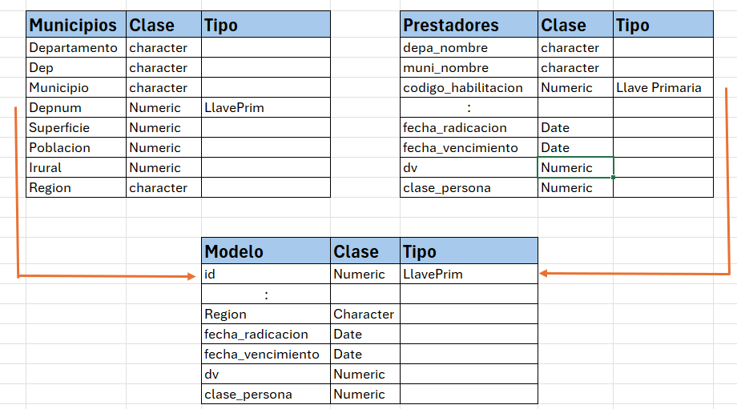
Exploración de datos

Slide 4
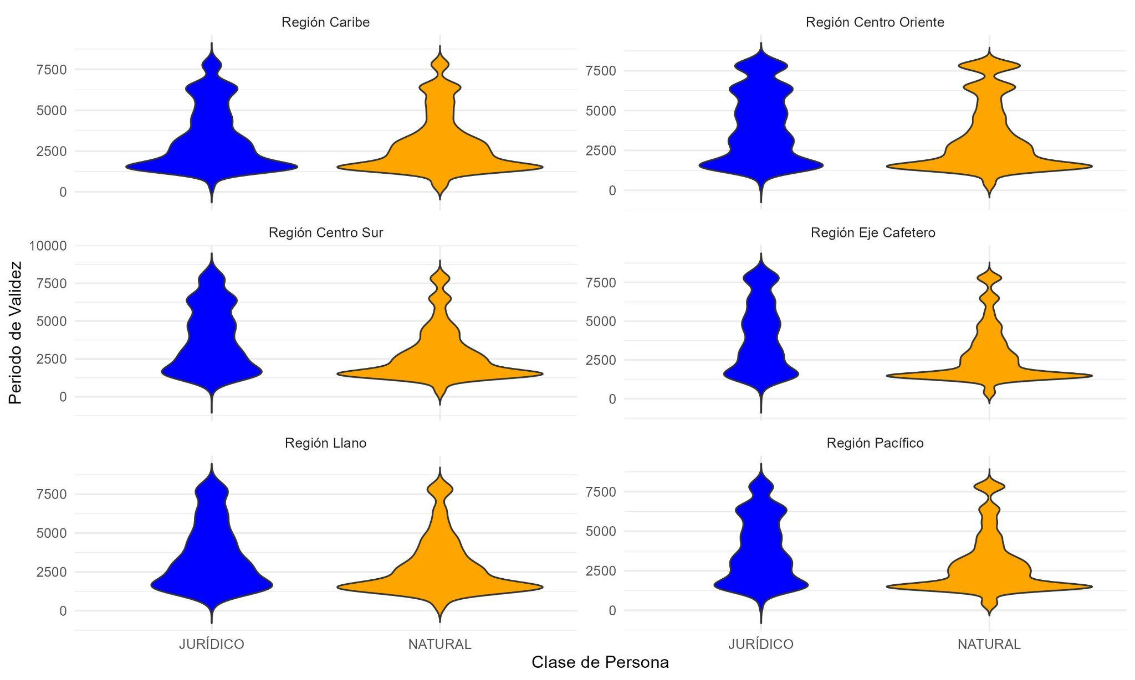
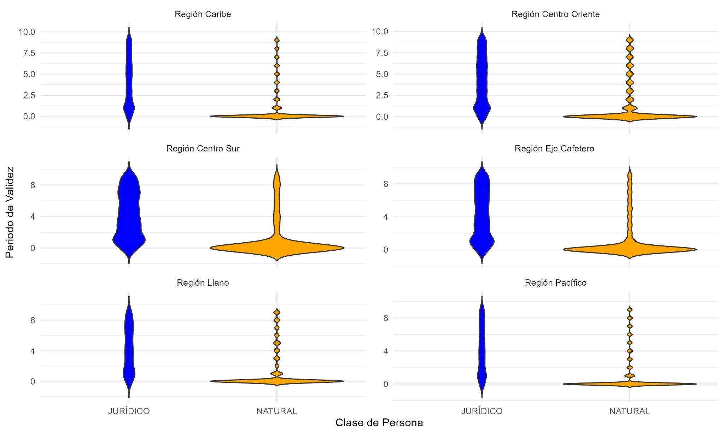
Análisis descriptivos
Período de validez
dv

Slide 5

Modelo

Slide 6
Conclusiones
Influencia Administrativa: El dígito de verificación emerge como un factor diferenciador en la clasificación de los prestadores, donde un valor más alto sugiere inclinación hacia entidades jurídicas.
Efecto del Tiempo de Habilitación: Una mayor duración de la habilitación se asocia con una mayor probabilidad de que el prestador sea clasificado como "NATURAL", lo que podría reflejar una percepción de estabilidad y confianza.
Contexto Local Determinante: Las variaciones significativas entre regiones en la clasificación de los prestadores indican la necesidad de políticas de salud adaptadas a las realidades específicas de cada región.

Slide 7
Referencias
https://github.com/cdcristbo/ADRES.git

